Slide 1

Aligning
Cyber Space with
Physical World
A Comprehensive Survey on Embodied AI
汇报人：张力中

Slide 3
Tools & Tasks
1
Introduction
5
2
Tool1 Embodied Robots
9
3
Tool2 Embodied Simulators
25
4
Task1 Embodied Perception
55
5
Task2 Embodied Interaction
95
6
Task3 Embodied Agent
125
7
Task4 Sim2Real Adaptation
149
8
Challenges & Future Directions
185

Slide 4
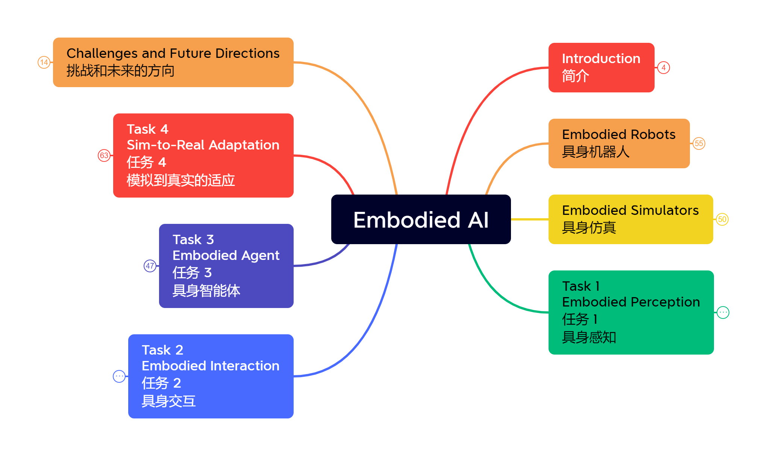

Slide 5
Tools & Tasks
1
Introduction
5
2
Tool1 Embodied Robots
9
3
Tool2 Embodied Simulators
25
4
Task1 Embodied Perception
55
5
Task2 Embodied Interaction
95
6
Task3 Embodied Agent
125
7
Task4 Sim2Real Adaptation
149
8
Challenges & Future Directions
185

Slide 6
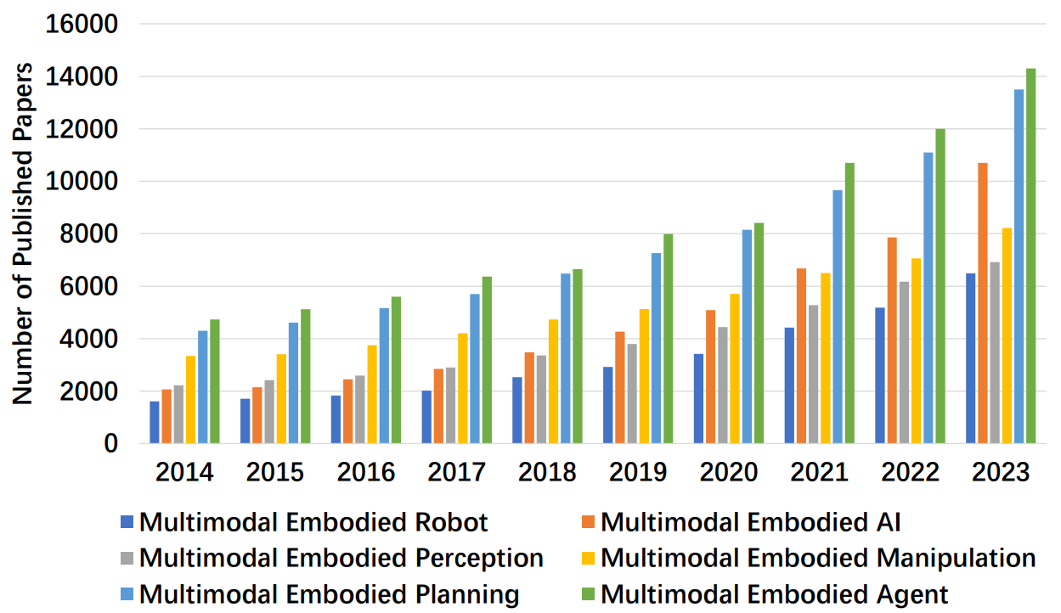
Introduction
Google 学术搜索结果，主题为具身 AI；
纵轴和横轴分别表示出版物数量和年份；
自 2023 年 MLM 取得突破以来，出版物呈指数级增长

Slide 7
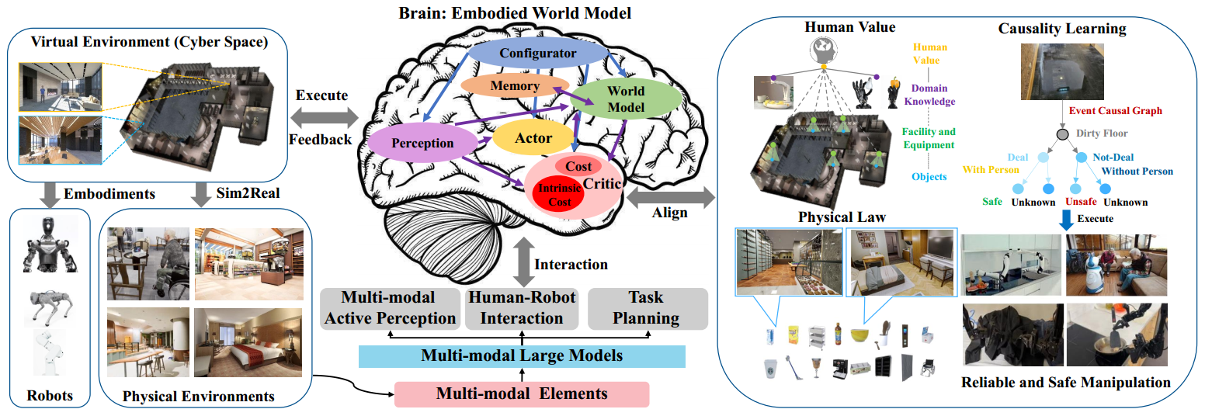
Introduction
基于 MLM 和 WM 的具身智能体的整体框架。
具身智能体拥有一个具身世界模型作为其“大脑”。
它能够理解虚拟-物理环境并积极感知多模态元素。
它能够完全理解人类意图，与人类价值观和事件因果关系保持一致，分解复杂的任务并执行可靠的操作，以及与人类互动并利用知识和工具

Slide 8
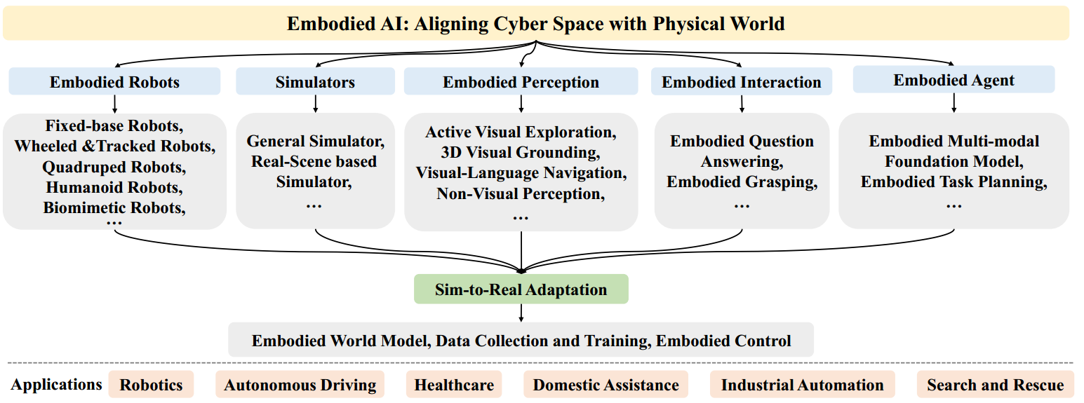
Introduction

Slide 9
Tools & Tasks
1
Introduction
5
2
Tool1 Embodied Robots
9
3
Tool2 Embodied Simulators
25
4
Task1 Embodied Perception
55
5
Task2 Embodied Interaction
95
6
Task3 Embodied Agent
125
7
Task4 Sim2Real Adaptation
149
8
Challenges & Future Directions
185

Slide 10
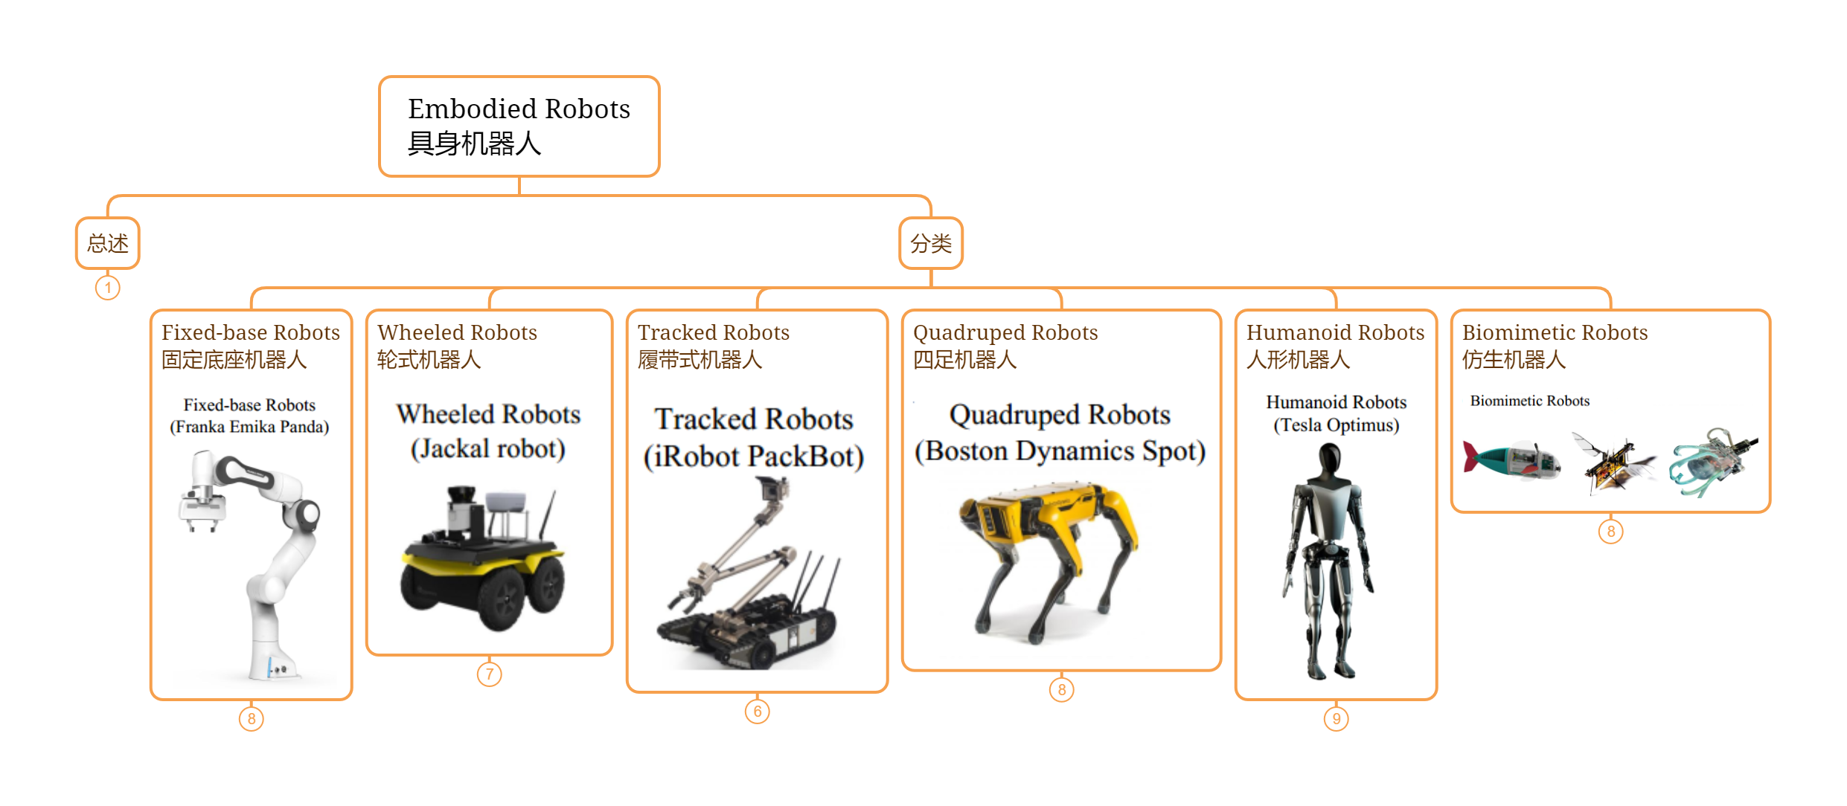

Slide 11
Types of Robots
1
Introduction
11
2
Fixed-base Robots
13
3
Wheeled Robots
15
4
Tracked Robots
17
5
Quadruped Robots
19
6
Humanoid Robots
21
7
Biomimetic Robots
23

Slide 12
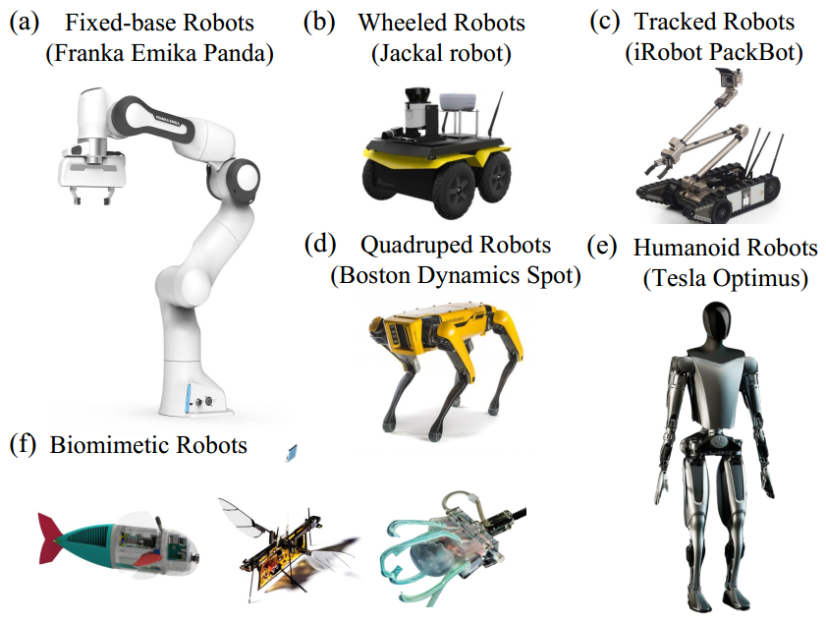
Introduction
具身智能体主动与物理环境交互，涵盖各种各样的具体形式，包括机器人、智能家电、智能眼镜、自动驾驶汽车等。
其中，机器人脱颖而出，成为最突出的体现之一。
根据应用的不同，机器人以各种形式设计，以利用其硬件特性来执行特定任务

Slide 13
Types of Robots
1
Introduction
11
2
Fixed-base Robots
13
3
Wheeled Robots
15
4
Tracked Robots
17
5
Quadruped Robots
19
6
Humanoid Robots
21
7
Biomimetic Robots
23

Slide 14
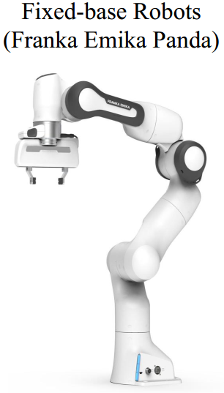
Fixed-base Robots
优点：
固定式机器人因其紧凑性和高精度操作，被广泛应用于实验室自动化、教育培训和工业制造。 这些机器人拥有坚固的底座和结构，确保在操作过程中稳定性和高精度。 它们配备高精度传感器和执行器，可实现微米级的精度，使其适用于需要高精度和重复性的任务。 此外，固定式机器人高度可编程，允许用户将其适应各种任务场景
缺点：
它们的固定式设计限制了其操作范围和灵活性，使其无法在较大区域内移动或调整位置，从而影响其与人类和其他机器人的协作
品牌：
Franka (Franka Emika panda)
Kuka iiwa (KUKA)
Sawyer (Rethink Robotics)

Slide 15
Types of Robots
1
Introduction
11
2
Fixed-base Robots
13
3
Wheeled Robots
15
4
Tracked Robots
17
5
Quadruped Robots
19
6
Humanoid Robots
21
7
Biomimetic Robots
23

Slide 16
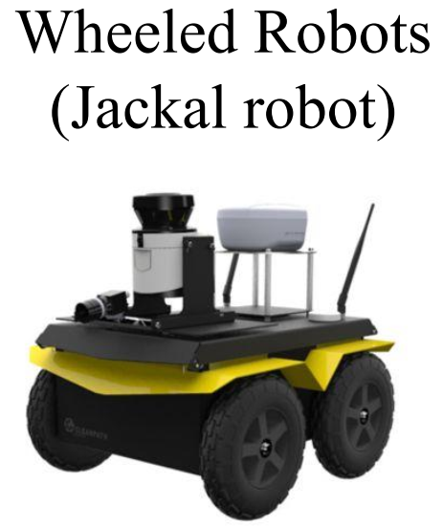
Wheeled Robots
优点：
轮式机器人以其高效的移动性而闻名，被广泛应用于物流、仓储和安全检查。 轮式机器人的优点包括结构简单、成本相对较低、高能效以及在平坦表面上快速移动的能力。 这些机器人通常配备了高精度传感器，例如激光雷达和摄像头，能够实现自主导航和环境感知，使其在自动化仓库管理和检查任务中非常有效
缺点：
轮式机器人在复杂地形和恶劣环境中，尤其是在不平坦的地面上，活动能力有限。 此外，它们的负载能力和机动性也受到一定限制
品牌：
Kiva robots (Kiva Systems)
Jackal robot (Clearpath Robotics)

Slide 17
Types of Robots
1
Introduction
11
2
Fixed-base Robots
13
3
Wheeled Robots
15
4
Tracked Robots
17
5
Quadruped Robots
19
6
Humanoid Robots
21
7
Biomimetic Robots
23

Slide 18
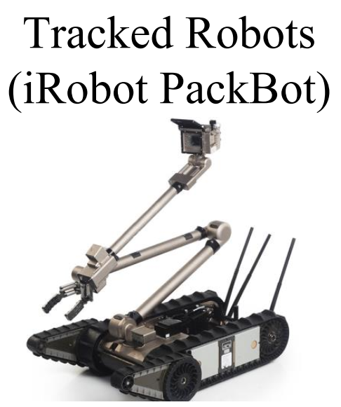
Tracked Robots
优点：
履带式机器人具有强大的越野能力和机动性，在农业、建筑和灾难救援方面展现出潜力。 履带系统提供了更大的地面接触面积，分散了机器人的重量，减少了在泥沙等软地形中陷入的风险。 此外，履带式机器人配备了强大的动力和悬挂系统，以保持在复杂地形上的稳定性和牵引力 。 因此，履带式机器人也被用于敏感领域，如军事领域
缺点：
由于履带系统的摩擦力大，履带式机器人通常能效低下。 此外，它们在平坦表面的移动速度比轮式机器人慢，灵活性和机动性也较差
品牌：
iRobot’s PackBot

Slide 19
Types of Robots
1
Introduction
11
2
Fixed-base Robots
13
3
Wheeled Robots
15
4
Tracked Robots
17
5
Quadruped Robots
19
6
Humanoid Robots
21
7
Biomimetic Robots
23

Slide 20
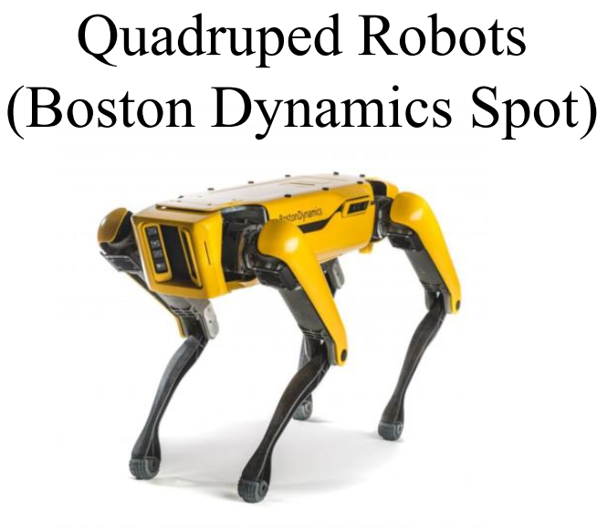
Quadruped Robots
优点：
四足机器人以其稳定性和适应性而闻名，非常适合复杂地形探测、救援任务和军事应用。 受四足动物的启发，这些机器人在不平坦的表面上可以保持平衡和移动。 多关节设计使它们能够模仿生物运动，实现复杂的步态和姿态调整。 高度可调性使机器人能够自动调整其姿态以适应不断变化的地形，从而增强机动性和稳定性。 感知系统，例如激光雷达和摄像头，提供了环境感知能力，使机器人能够自主导航并避开障碍物
缺点：
四足机器人的复杂设计和高制造成本导致了大量的初始投资，限制了其在成本敏感领域的应用。 此外，它们在复杂环境中电池续航时间有限，需要频繁充电或更换电池才能长时间运行
品牌：
Unitree Robotics’ Unitree A1 和 Go1 以其成本效益和灵活性而闻名，具有强大的机动性和智能避障能力，适用于各种应用
Boston Dynamics’ Spot 以其卓越的稳定性和操作灵活性而闻名，常用于工业检查和救援任务。 它具有强大的承载能力和适应性，能够在恶劣环境中执行复杂的任务
ANYbotics’ ANYmal C 采用模块化设计，耐用性高，广泛用于工业检查和维护，配备了自主导航和远程操作功能，适用于长时间户外任务，甚至极端的月球任务

Slide 21
Types of Robots
1
Introduction
11
2
Fixed-base Robots
13
3
Wheeled Robots
15
4
Tracked Robots
17
5
Quadruped Robots
19
6
Humanoid Robots
21
7
Biomimetic Robots
23

Slide 22
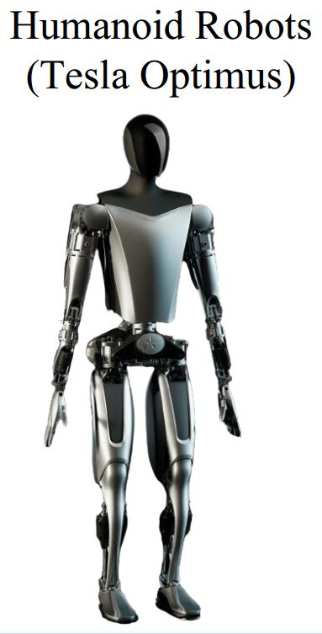
Humanoid Robots
优点：
类人机器人以其类人的形态而著称，在服务行业、医疗保健和协作环境等领域越来越普遍。 这些机器人可以模仿人类的动作和行为模式，提供个性化的服务和支持。 它们灵巧的双手设计使它们能够执行复杂的任务，这与其他类型的机器人区别开来。这些手通常具有多个自由度和高精度传感器，使它们能够模拟人手的抓取和操作能力，这在医疗手术和精密制造等领域尤为重要
缺点：
人形机器人在复杂环境中保持运行稳定性和可靠性方面面临挑战，因为它们拥有复杂的控制系统. 这些挑战包括稳健的双足行走控制和灵巧的抓握。此外，传统上基于液压系统的 人形机器人，由于其笨重的结构和高维护成本，正逐渐被电机驱动系统所取代. 最近，Tesla 和 Unitree 机器人公司推出了基于电机系统的人形机器人。随着 LLM 的集成，人形机器人有望智能地处理各种复杂任务，填补制造业、医疗保健和服务业的劳动力缺口，从而提高效率和安全性
品牌：
Atlas (Boston Dynamics) 以其卓越的机动性和稳定性而闻名。 Atlas 能够执行复杂的动态动作，例如奔跑、跳跃和翻滚，展示了人形机器人 在高度动态环境中的潜力
HRP 系列 (AIST) 被应用于各种研究和工业应用，其设计重点是高稳定性和灵活性，使其在复杂环境中尤其是在与人类合作的任务中有效
ASIMO (本田)，是最著名的人形机器人之一，能够行走、奔跑、爬楼梯，并识别面部和手势，使其适合于接待和引导服务
Pepper (软银机器人)，一个小型社交机器人，能够识别情绪并进行自然语言交流，广泛应用于客户服务和教育领域

Slide 23
Types of Robots
1
Introduction
11
2
Fixed-base Robots
13
3
Wheeled Robots
15
4
Tracked Robots
17
5
Quadruped Robots
19
6
Humanoid Robots
21
7
Biomimetic Robots
23

Slide 24
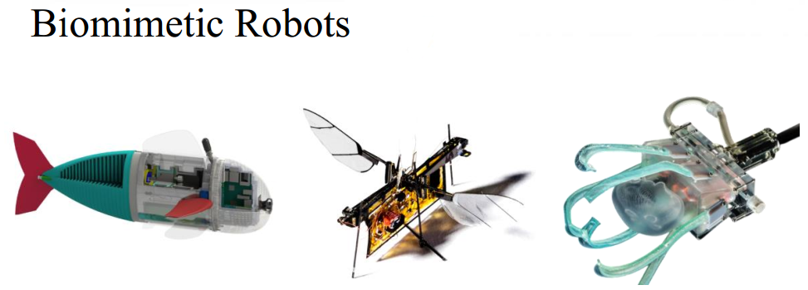
Biomimetic Robots
优点：
仿生机器人通过模拟自然生物体的有效运动和功能，在复杂和动态环境中执行任务. 通过模仿生物体的形式和运动机制，这些机器人展示了在医疗保健、环境监测和生物研究等领域的巨大潜力。通常，它们利用柔性材料和结构来实现逼真的敏捷运动，并最大限度地减少对环境的影响. 重要的是，仿生设计可以通过模仿生物体的有效运动机制，显著提高机器人的能效，使其在能耗方面更加经济
缺点：
仿生机器人也面临着一些挑战. 首先，它们的设计和制造工艺复杂且成本高昂，限制了大规模生产和广泛应用。 其次，由于它们使用柔性材料和复杂的运动机制，仿生机器人在极端环境下的耐用性和可靠性有限
类型：
鱼形机器人
昆虫形机器人
软体机器人

Slide 25
Tools & Tasks
1
Introduction
5
2
Tool1 Embodied Robots
9
3
Tool2 Embodied Simulators
25
4
Task1 Embodied Perception
55
5
Task2 Embodied Interaction
95
6
Task3 Embodied Agent
125
7
Task4 Sim2Real Adaptation
149
8
Challenges & Future Directions
185

Slide 26
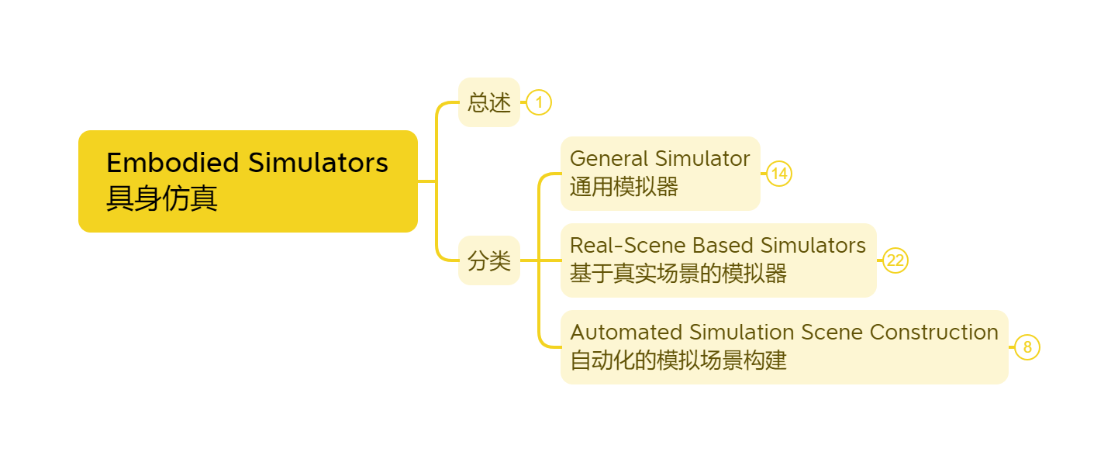

Slide 27
Types of Simulators
1
Introduction
27
2
General Simulator
29
3
Real-Scene Based Simulators
41
4
Automated Simulation Scene Construction
50

Slide 28
Introduction
具身模拟器对于具身 AI 至关重要，因为它们提供成本效益高的实验，通过模拟潜在的危险场景来确保安全，可扩展性以适应各种环境中的测试，快速原型制作能力，更广泛的研究社区的可访问性，用于精确研究的受控环境，用于训练和评估的数据生成以及用于算法比较的标准化基准。 为了使 智能体 能够与环境交互，有必要构建一个逼真的模拟环境。 这需要考虑环境的物理特性、物体的属性及其相互作用

Slide 29
Types of Simulators
1
Introduction
27
2
General Simulator
29
3
Real-Scene Based Simulators
41
4
Automated Simulation Scene Construction
50

Slide 30
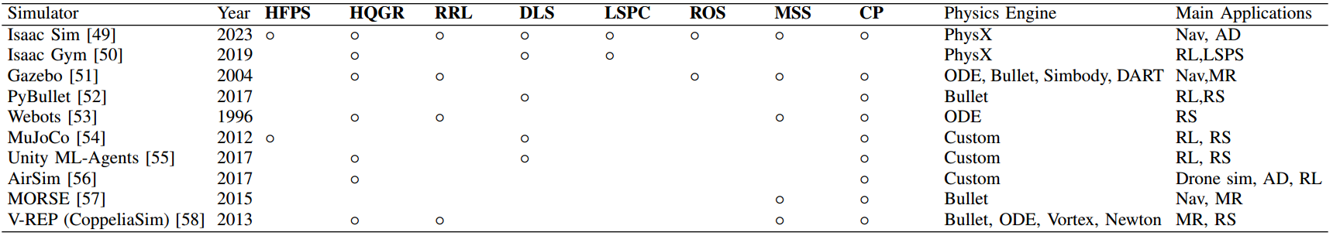
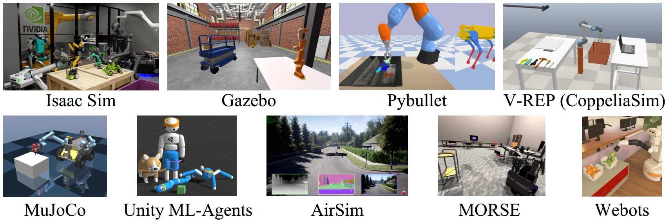
General Simulator
通用模拟器
∘ 表示表现出色
HFPS: 高保真物理模拟；
HQGR: 高质量图形渲染；
RRL: 丰富的机器人库；
DLS: 深度学习支持；
LSPC: 大规模并行计算；
ROS: 与 ROS 的紧密集成；
MSS: 多传感器模拟；
CP: 跨平台；
Nav: 机器人导航；
AD: 自动驾驶；
RL: 强化学习；
LSPS: 大规模并行模拟；
MR: 多机器人系统；
RS: 机器人模拟。

Slide 31
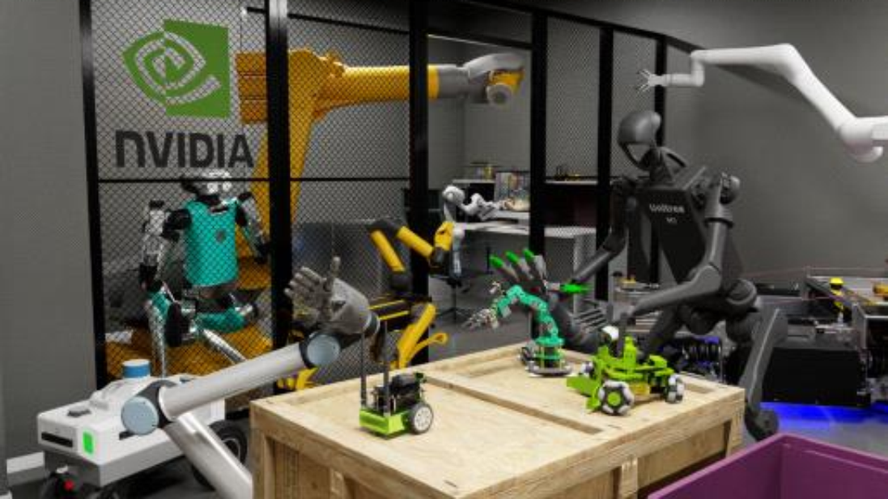
General Simulator——Isaac Sim
一个用于机器人和人工智能研究的先进模拟平台。 它具有高保真物理模拟、实时光线追踪、广泛的机器人模型库和深度学习支持。 它的应用场景包括自动驾驶、工业自动化和人机交互

Slide 32
General Simulator——Isaac Gym
1

Slide 33
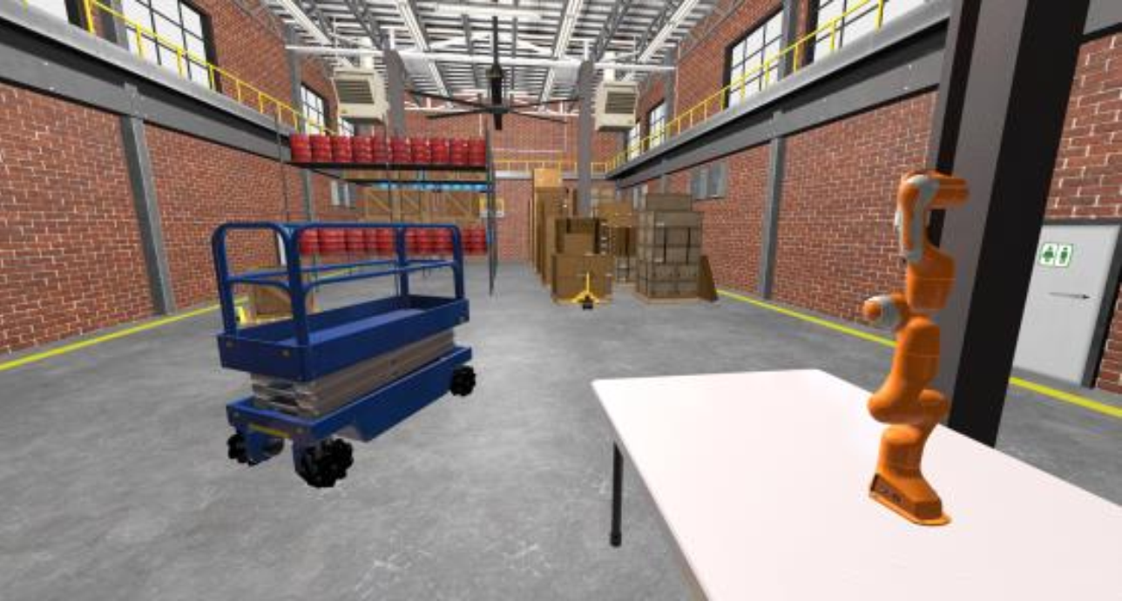
General Simulator——Gazebo
一个用于机器人研究的开源模拟器。 它拥有广泛的机器人库，并与 ROS 紧密集成。 它支持各种传感器的模拟，并提供大量预构建的机器人模型和环境。 它主要用于机器人导航和控制以及多机器人系统

Slide 34
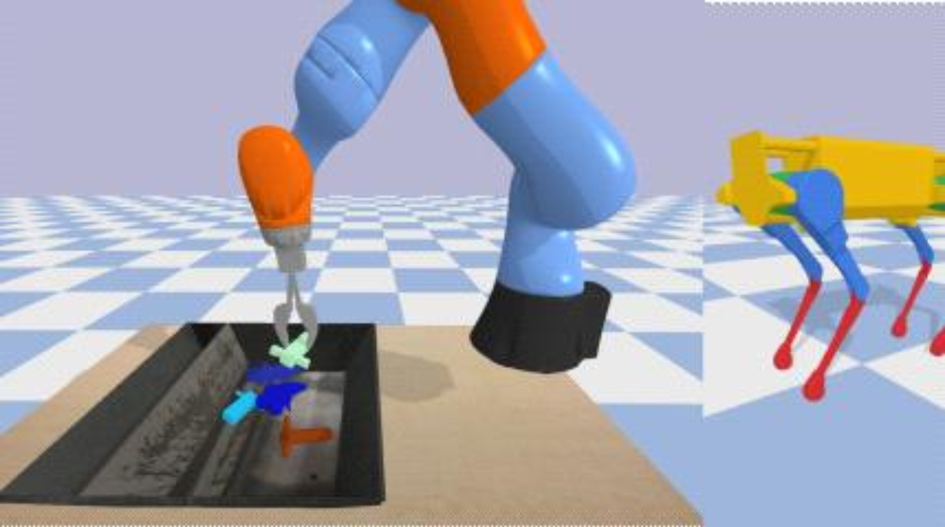
General Simulator——PyBullet
PyBullet是 Bullet 物理引擎的 Python 接口。 它易于使用，并具有多样化的传感器模拟和深度学习集成。 PyBullet 支持实时物理模拟，包括刚体动力学、碰撞检测和约束求解

Slide 35
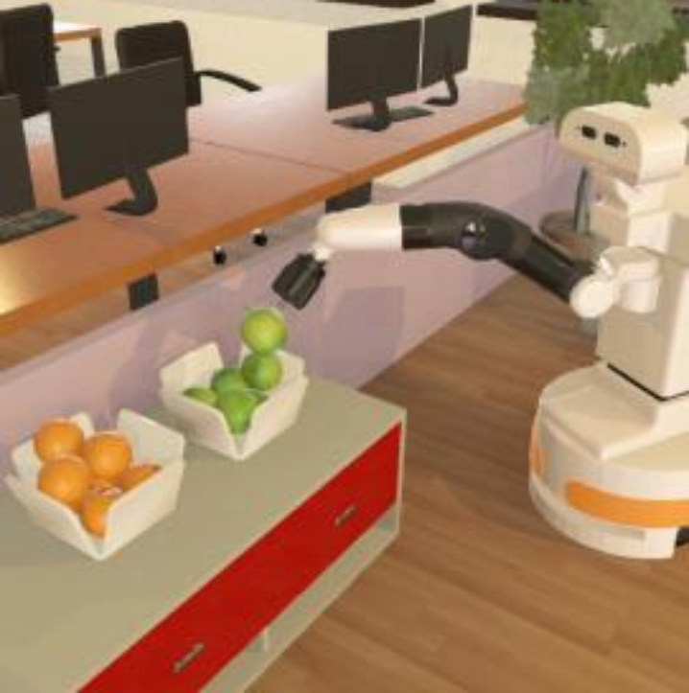
General Simulator——Webots
1

Slide 36
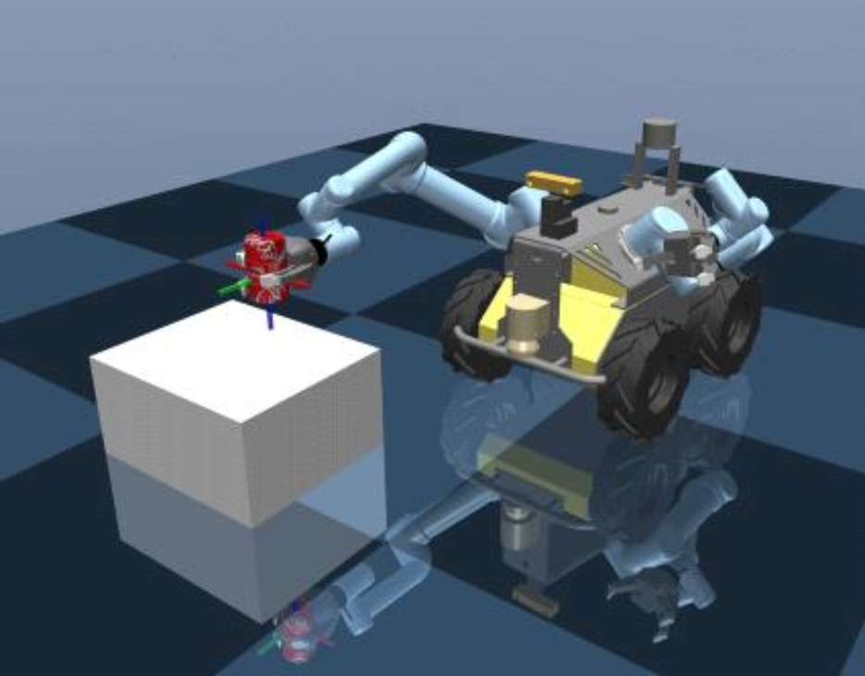
General Simulator——MuJoCo
1

Slide 37
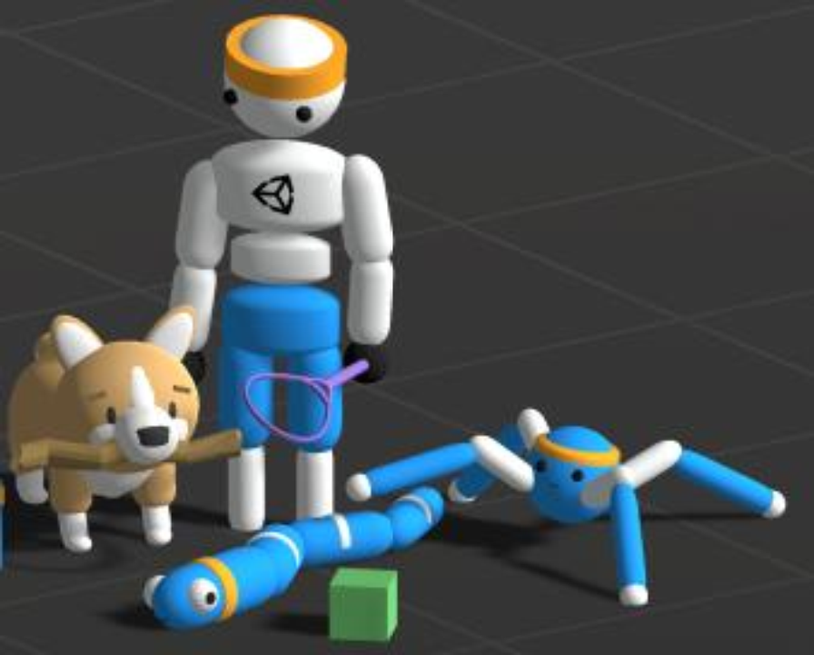
General Simulator——Unity ML-Agents
1

Slide 38
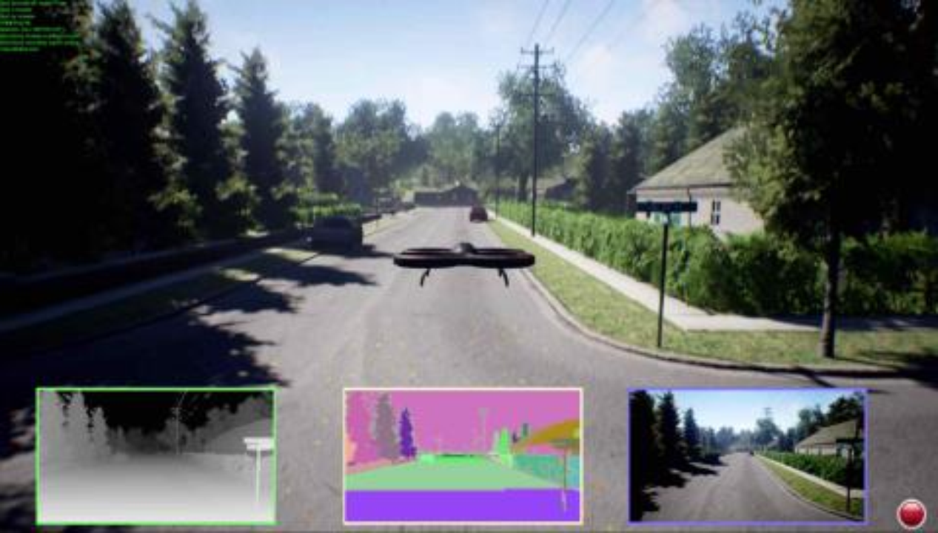
General Simulator——AirSim
1

Slide 39
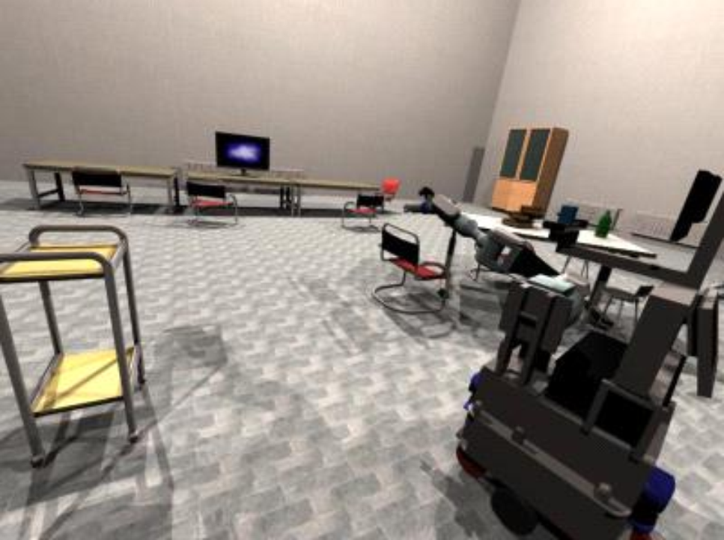
General Simulator——MORSE
1

Slide 40
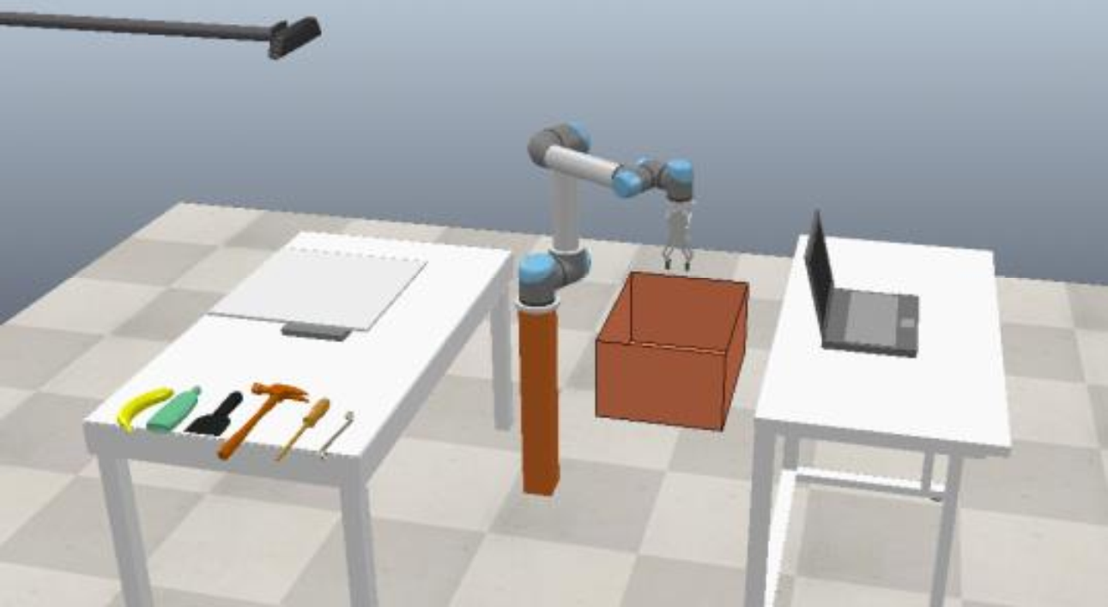
General Simulator——V-REP(CoppeliaSim)
1

Slide 41
Types of Simulators
1
Introduction
27
2
General Simulator
29
3
Real-Scene Based Simulators
41
4
Automated Simulation Scene Construction
50

Slide 42
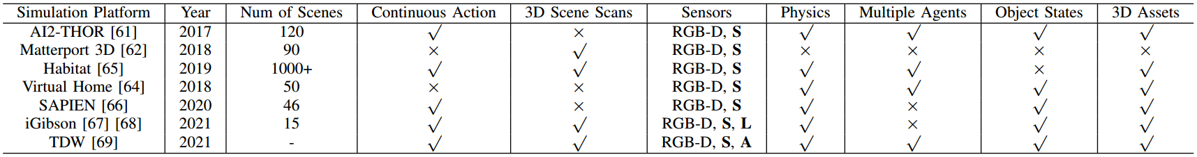
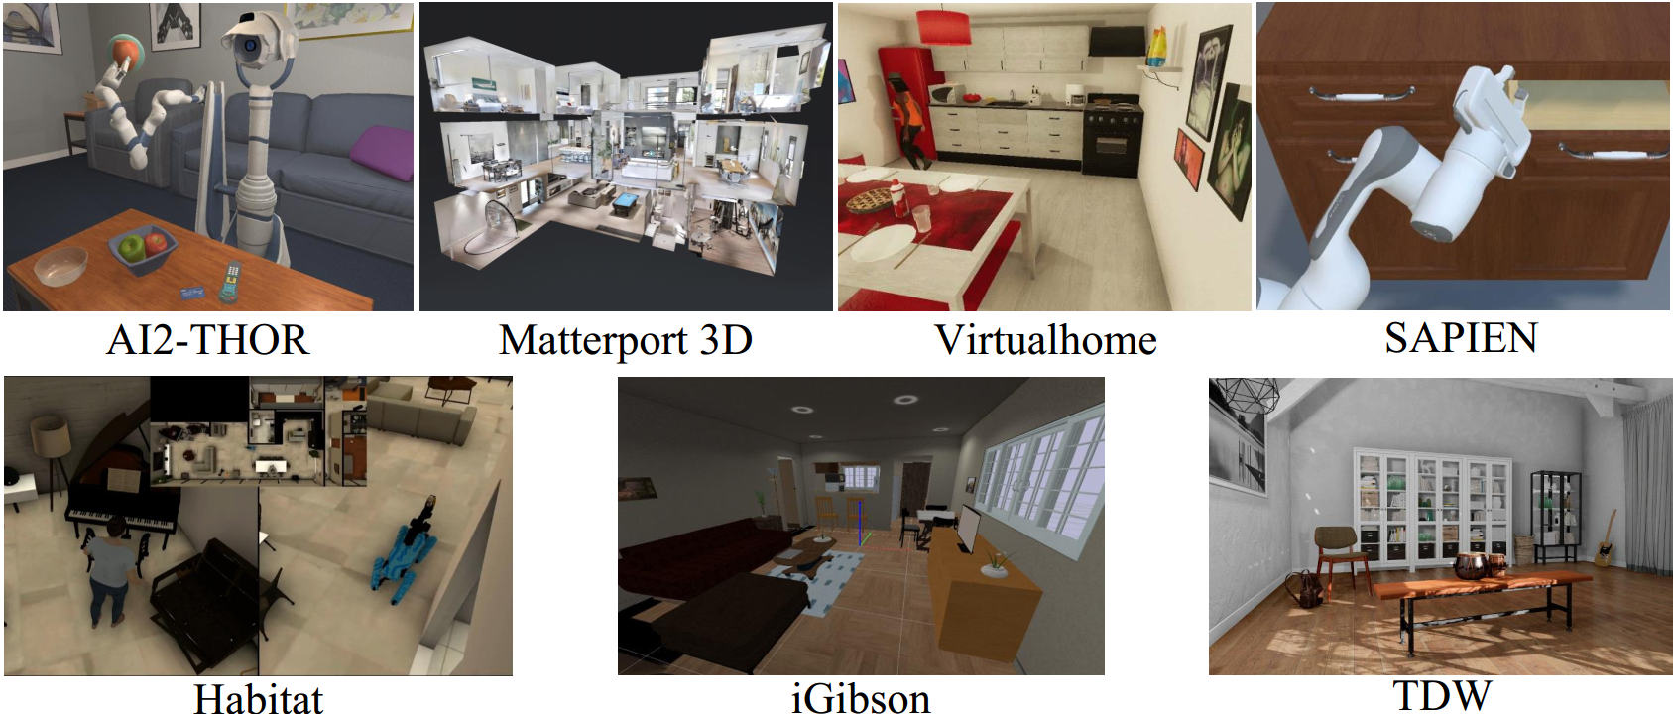
Real-Scene Based Simulators
基于真实场景的模拟器的比较
对于传感器
S 指的是语义；
L 指的是激光雷达；
A 指的是音频

Slide 43
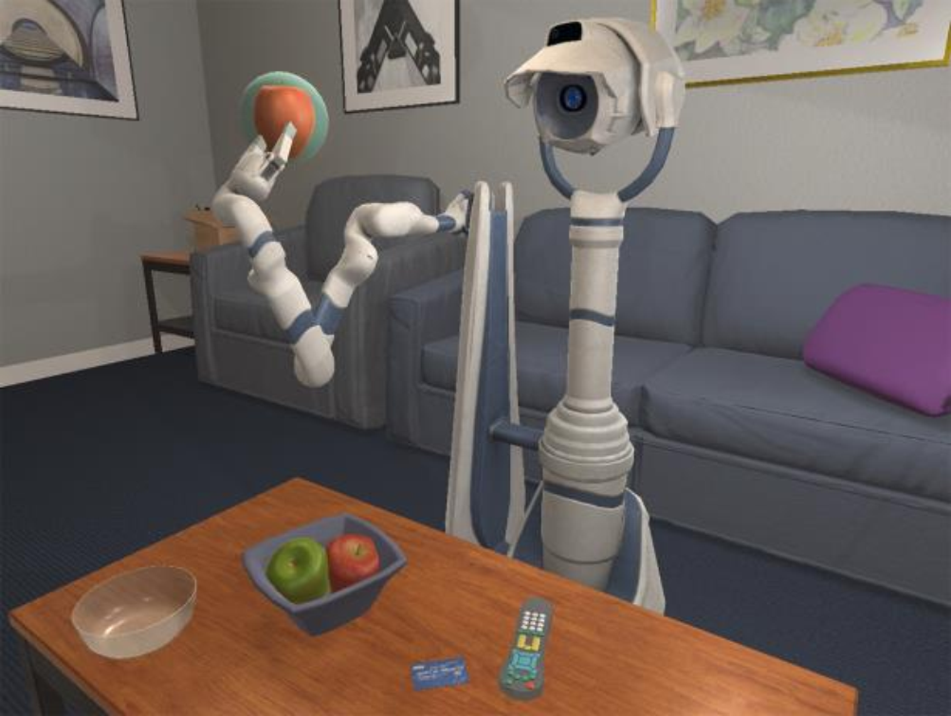
Real-Scene Based Simulators——AI2-THOR
虽然 AI2Thor 提供了大量交互式场景，但这些交互类似于 VirtualHome 中的交互，是基于脚本的，缺乏真实的物理交互。 这种设计足以满足不需要精细交互的具身任务
AI2-THOR 是一个基于 Unity3D 的室内具身场景模拟器，由Allen人工智能研究所领导。 作为在真实世界中构建的高保真模拟器，AI2-THOR 拥有丰富的交互式场景对象以及分配给它们的物理属性（例如打开/关闭甚至冷/热）。 AI2-THOR 由两部分组成：iTHOR 和 RoboTHOR。 iTHOR 包含 120 间房间，分为厨房、卧室、浴室和客厅，拥有超过 2000 个独特的交互式物体，并支持多代理模拟；RoboTHOR 包含 89 个模块化公寓，拥有 600 多个物体，其独特之处在于这些公寓对应于现实世界中的真实场景。 到目前为止，已有超过 100 篇基于 AI2-THOR 的作品发表

Slide 44
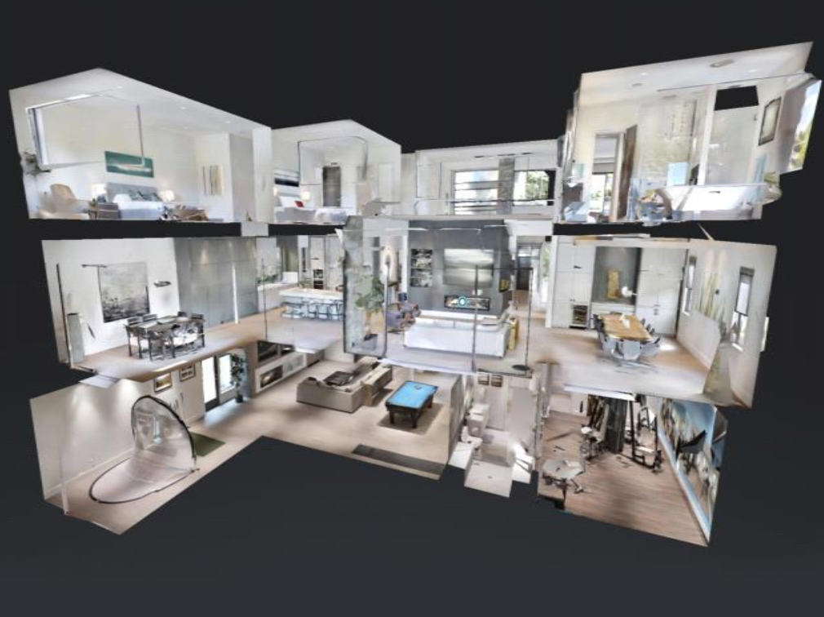
Real-Scene Based Simulators——Matterport 3D
作为基础的 2D-3D 视觉数据集，在具身 AI 基准测试中被广泛使用和扩展
Matterport 3D 在 R2R 中提出，更常被用作大型 2D-3D 视觉数据集。 Matterport3D 数据集包含 90 个室内建筑场景，包括 10,800 个全景图和 194,400 个 RGB-D 图像，并提供表面重建、相机姿态以及 2D 和 3D 语义分割标注。 Matterport3D 将 3D 场景转换为离散的“视点”，并且具身代理在 Matterport3D 场景中相邻的“视点”之间移动。 在每个“视点”处，具身代理可以获得以“视点”为中心的 1280x1024 全景图像（18 × RGB-D）。 Matterport3D 是最重要的具身导航基准之一

Slide 45
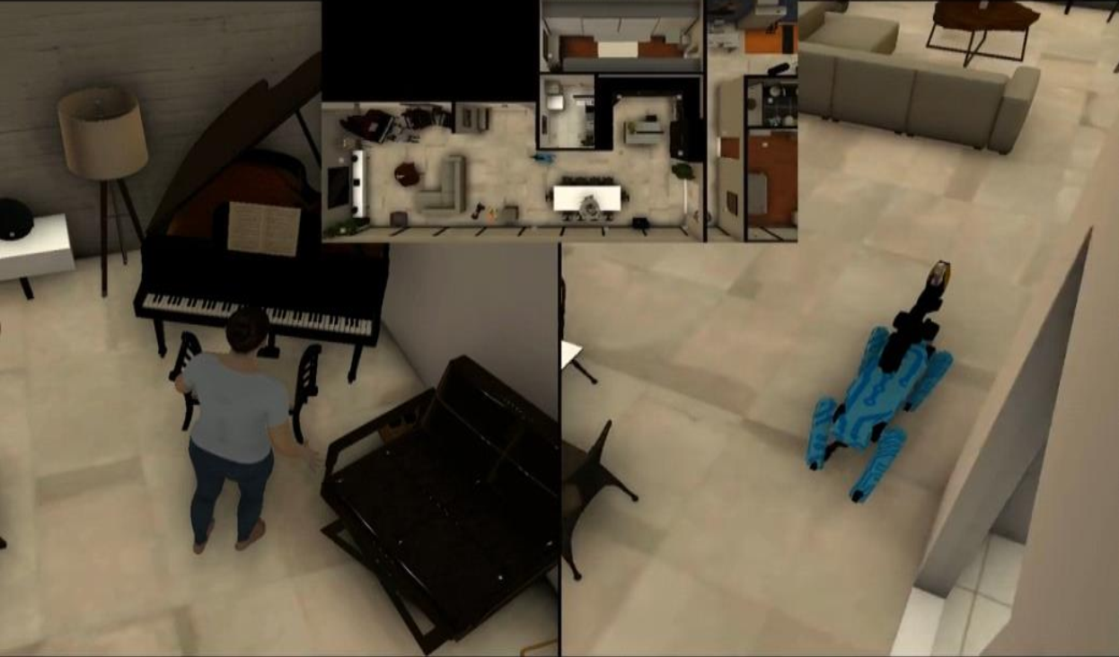
Real-Scene Based Simulators——Habitat
尽管 Habitat 中的具身智能体缺乏交互能力，但其广泛的室内场景、用户友好的界面和开放框架使其在具身导航方面备受推崇
Habitat 是 Meta 推出的一个用于大规模人机交互的开源模拟器。 基于 Bullet 物理引擎，Habitat 实现了高性能、高速、并行的 3D 模拟，并为具身代理的强化学习提供了丰富的接口。 Habitat 具有极高的开放度。 研究人员可以在 Habitat 中导入和创建 3D 场景，或利用 Habitat 平台上丰富的开放资源进行扩展。 Habitat 具有许多可自定义的传感器并支持多智能体模拟。 来自开放资源或自定义的多个具身智能体（例如，人类和机器狗）可以在模拟器中协作，自由移动，并与场景进行简单的交互。 因此，Habitat 越来越受到关注

Slide 46
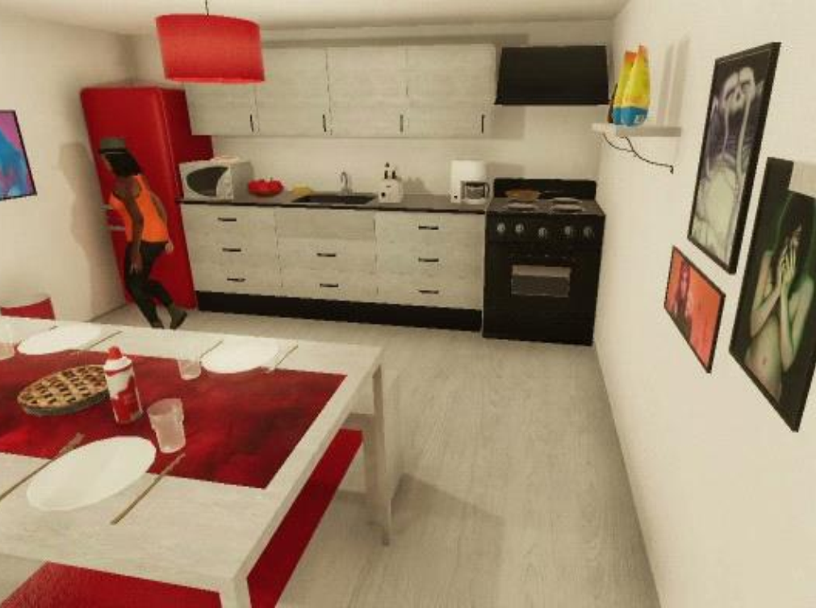
Real-Scene Based Simulators——Virtual Home
凭借其独特的环境图而引人注目，该图可以基于环境的自然语言描述促进高层次的具身规划
Virtualhome 是 Puig 等人带来的一个家庭活动具身 AI 模拟器。 Virtualhome 最特别之处在于其环境由环境图表示。 环境图表示场景中的物体及其相关关系。 用户还可以自定义和修改环境图，以实现场景物体的自定义配置。 这种环境图提供了一种新的方式，让具身代理能够理解环境。 与 AI2-THOR 类似，Virtualhome 也提供了大量的交互式物体，具身代理可以与它们交互并改变其状态。 Virtualhome 的另一个特点是其简单易用的 API。 具身代理的动作简化为“操作 + 物体”的格式。 这一特点使得 Virtualhome 广泛应用于具身规划、指令分解等研究领域

Slide 47
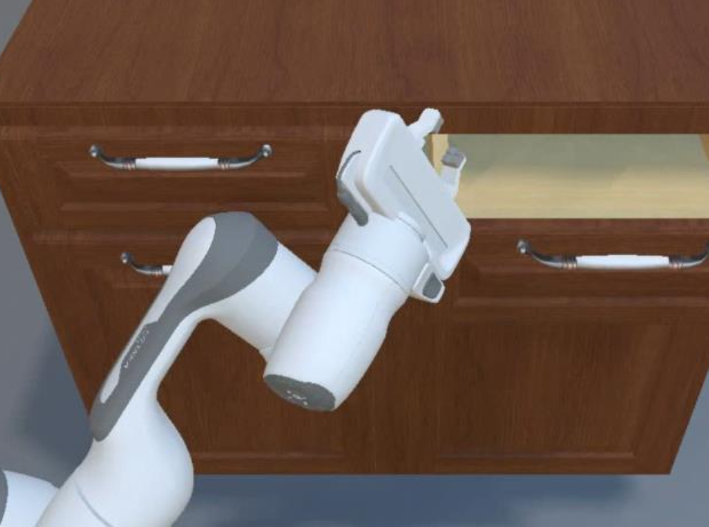
Real-Scene Based Simulators——SAPIEN
专门用于模拟与铰链物体（如门、橱柜和抽屉）的交互
与其他更关注场景的模拟器不同，SAPIEN 更关注模拟物体的交互。 SAPIEN 基于 PhysX 物理引擎，提供细粒度的具身控制，可以通过 ROS 接口实现基于力和扭矩的关节控制。 SAPIEN 基于 PartNet-Mobility 数据集，提供包含丰富交互对象的室内模拟场景，并支持导入自定义资源。 与 AI2-THOR 等直接改变物体状态的模拟器不同，SAPIEN 支持模拟物理交互，具身智能体可以通过物理动作控制物体的铰链部分，从而改变物体状态。 这些特性使 SAPIEN 非常适合训练具身 AI 的细粒度物体操作

Slide 48
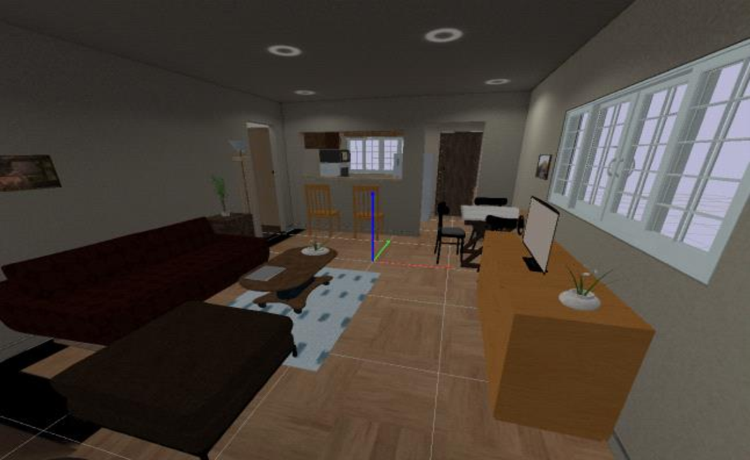
Real-Scene Based Simulators——iGibson
提供了精细的具身控制和高度模拟的物理交互。提供大量逼真的大型场景方面表现出色，使其适合复杂和长期的移动操作
iGibson 是斯坦福大学发布的一个开源模拟器。 iGibson 建立在 Bullet 物理引擎之上，提供 15 个高质量的室内场景，并支持从其他数据集（如 Gibson 和 Matterport3D）导入资产。 作为一个面向对象的模拟器，iGibson 为物体分配了丰富的可改变属性，不仅限于物体的运动学属性（姿势、速度、加速度等），还包括温度、湿度、清洁度、开关状态等。 此外，除了其他模拟器中常见的深度和语义传感器外，iGibson 还为具身智能体提供了激光雷达，使智能体能够轻松地获取场景中的 3D 点云。 关于具身智能体的配置，iGibson 支持连续动作控制和细粒度关节控制。 这使得 iGibson 中的具身智能体在自由移动的同时能够与物体进行精细的交互

Slide 49
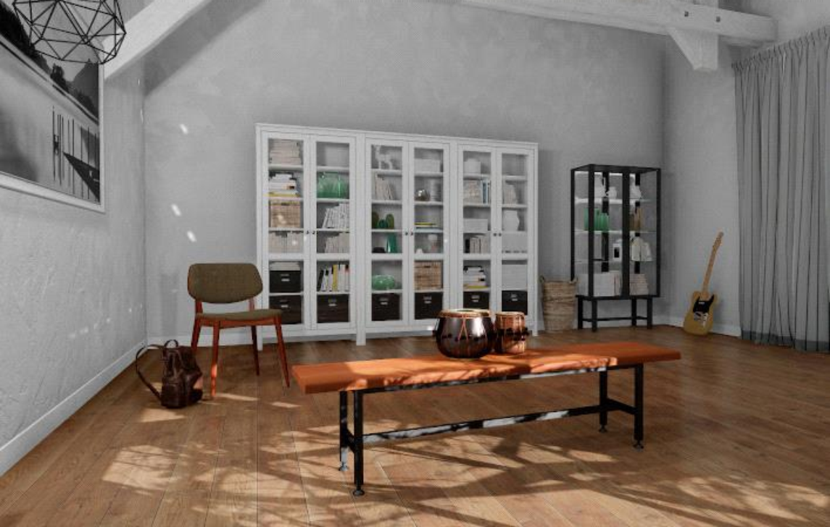
Real-Scene Based Simulators——TDW
提供了精细的具身控制和高度模拟的物理交互。允许用户在场景扩展方面有更大的自由度，并具有独特的音频和灵活的流体模拟功能，使其在相关模拟场景中不可或缺
TDW 由麻省理工学院推出。 作为最新的具身模拟器之一，TDW 结合了高保真视频和音频渲染、逼真的物理效果和单一的灵活控制器，在模拟环境的感知和交互方面取得了一定的进展。 TDW 将多个物理引擎整合到一个框架中，可以实现刚体、软体、织物和流体等各种材料的物理交互模拟，并在与物体交互时提供情境声音。 因此，与其他模拟器相比，TDW 迈出了重要的一步。 TDW 支持部署多个智能体，并为用户提供丰富的 API 库和资产库，允许用户根据自己的需求自由定制场景和任务，甚至包括室外场景和相关任务

Slide 50
Types of Simulators
1
Introduction
27
2
General Simulator
29
3
Real-Scene Based Simulators
41
4
Automated Simulation Scene Construction
50

Slide 51
Automated Simulation Scene Construction——RoboGen
RoboGen 通过 LLM 从随机采样的 3D 资产中定制任务，从而创建场景并自动训练代理

Slide 52
Automated Simulation Scene Construction——HOLODECK
HOLODECK 可以根据人类指令在 AI2-THOR 中自动定制相应的高质量模拟场景

Slide 53
Automated Simulation Scene Construction——PhyScene
PhyScene 基于条件扩散生成交互式且物理一致的高质量 3D 场景

Slide 54
Automated Simulation Scene Construction——ProcTHOR
人工智能艾伦研究所扩展了 AI2-THOR 并提出了 ProcTHOR ，它可以自动生成具有足够交互性、多样性和合理性的模拟场景。 这些方法为具身 AI 提供了见解

Slide 55
Tools & Tasks
1
Introduction
5
2
Tool1 Embodied Robots
9
3
Tool2 Embodied Simulators
25
4
Task1 Embodied Perception
55
5
Task2 Embodied Interaction
95
6
Task3 Embodied Agent
125
7
Task4 Sim2Real Adaptation
149
8
Challenges & Future Directions
185

Slide 57
Ways of Perception
1
Introduction
57
2
Active Visual Perception
59
3
3D Visual Grounding
69
4
Visual Language Navigation
77
5
Non-Visual Perception: Tactile
85

Slide 59
Ways of Perception
1
Introduction
57
2
Active Visual Perception
59
2.1
Introduction
61
2.2
Visual Simultaneous Localization and Mapping
63
2.3
3D Scene Understanding
65
2.4
Active Exploration
67
3
3D Visual Grounding
69
4
Visual Language Navigation
77
5
Non-Visual Perception: Tactile
85

Slide 61
Ways of Perception
1
Introduction
57
2
Active Visual Perception
59
2.1
Introduction
61
2.2
Visual Simultaneous Localization and Mapping
63
2.3
3D Scene Understanding
65
2.4
Active Exploration
67
3
3D Visual Grounding
69
4
Visual Language Navigation
77
5
Non-Visual Perception: Tactile
85

Slide 63
Ways of Perception
1
Introduction
57
2
Active Visual Perception
59
2.1
Introduction
61
2.2
Visual Simultaneous Localization and Mapping
63
2.3
3D Scene Understanding
65
2.4
Active Exploration
67
3
3D Visual Grounding
69
4
Visual Language Navigation
77
5
Non-Visual Perception: Tactile
85

Slide 65
Ways of Perception
1
Introduction
57
2
Active Visual Perception
59
2.1
Introduction
61
2.2
Visual Simultaneous Localization and Mapping
63
2.3
3D Scene Understanding
65
2.4
Active Exploration
67
3
3D Visual Grounding
69
4
Visual Language Navigation
77
5
Non-Visual Perception: Tactile
85

Slide 67
Ways of Perception
1
Introduction
57
2
Active Visual Perception
59
2.1
Introduction
61
2.2
Visual Simultaneous Localization and Mapping
63
2.3
3D Scene Understanding
65
2.4
Active Exploration
67
3
3D Visual Grounding
69
4
Visual Language Navigation
77
5
Non-Visual Perception: Tactile
85

Slide 69
Ways of Perception
1
Introduction
57
2
Active Visual Perception
59
3
3D Visual Grounding
69
3.1
Introduction
71
3.2
Two Stage
73
3.3
One Stage
75
4
Visual Language Navigation
77
5
Non-Visual Perception: Tactile
85

Slide 71
Ways of Perception
1
Introduction
57
2
Active Visual Perception
59
3
3D Visual Grounding
69
3.1
Introduction
71
3.2
Two Stage
73
3.3
One Stage
75
4
Visual Language Navigation
77
5
Non-Visual Perception: Tactile
85

Slide 73
Ways of Perception
1
Introduction
57
2
Active Visual Perception
59
3
3D Visual Grounding
69
3.1
Introduction
71
3.2
Two Stage
73
3.3
One Stage
75
4
Visual Language Navigation
77
5
Non-Visual Perception: Tactile
85

Slide 75
Ways of Perception
1
Introduction
57
2
Active Visual Perception
59
3
3D Visual Grounding
69
3.1
Introduction
71
3.2
Two Stage
73
3.3
One Stage
75
4
Visual Language Navigation
77
5
Non-Visual Perception: Tactile
85

Slide 77
Ways of Perception
1
Introduction
57
2
Active Visual Perception
59
3
3D Visual Grounding
69
4
Visual Language Navigation
77
4.1
Introduction
79
4.2
DataSets
81
4.3
Methods
83
5
Non-Visual Perception: Tactile
85

Slide 79
Ways of Perception
1
Introduction
57
2
Active Visual Perception
59
3
3D Visual Grounding
69
4
Visual Language Navigation
77
4.1
Introduction
79
4.2
DataSets
81
4.3
Methods
83
5
Non-Visual Perception: Tactile
85

Slide 81
Ways of Perception
1
Introduction
57
2
Active Visual Perception
59
3
3D Visual Grounding
69
4
Visual Language Navigation
77
4.1
Introduction
79
4.2
DataSets
81
4.3
Methods
83
5
Non-Visual Perception: Tactile
85

Slide 83
Ways of Perception
1
Introduction
57
2
Active Visual Perception
59
3
3D Visual Grounding
69
4
Visual Language Navigation
77
4.1
Introduction
79
4.2
DataSets
81
4.3
Methods
83
5
Non-Visual Perception: Tactile
85

Slide 85
Ways of Perception
1
Introduction
57
2
Active Visual Perception
59
3
3D Visual Grounding
69
4
Visual Language Navigation
77
5
Non-Visual Perception: Tactile
85
5.1
Introduction
87
5.2
Sensor Design
89
5.3
DataSets
91
5.4
Methods
93

Slide 87
Ways of Perception
1
Introduction
57
2
Active Visual Perception
59
3
3D Visual Grounding
69
4
Visual Language Navigation
77
5
Non-Visual Perception: Tactile
85
5.1
Introduction
87
5.2
Sensor Design
89
5.3
DataSets
91
5.4
Methods
93

Slide 89
Ways of Perception
1
Introduction
57
2
Active Visual Perception
59
3
3D Visual Grounding
69
4
Visual Language Navigation
77
5
Non-Visual Perception: Tactile
85
5.1
Introduction
87
5.2
Sensor Design
89
5.3
DataSets
91
5.4
Methods
93

Slide 91
Ways of Perception
1
Introduction
57
2
Active Visual Perception
59
3
3D Visual Grounding
69
4
Visual Language Navigation
77
5
Non-Visual Perception: Tactile
85
5.1
Introduction
87
5.2
Sensor Design
89
5.3
DataSets
91
5.4
Methods
93

Slide 93
Ways of Perception
1
Introduction
57
2
Active Visual Perception
59
3
3D Visual Grounding
69
4
Visual Language Navigation
77
5
Non-Visual Perception: Tactile
85
5.1
Introduction
87
5.2
Sensor Design
89
5.3
DataSets
91
5.4
Methods
93

Slide 95
Tools & Tasks
1
Introduction
5
2
Tool1 Embodied Robots
9
3
Tool2 Embodied Simulators
25
4
Task1 Embodied Perception
55
5
Task2 Embodied Interaction
95
6
Task3 Embodied Agent
125
7
Task4 Sim2Real Adaptation
149
8
Challenges & Future Directions
185

Slide 97
Forms of Interactive
1
Introduction
97
2
Embodied Question Answering
99
3
Embodied Grasping
111

Slide 99
Forms of Interactive
1
Introduction
97
2
Embodied Question Answering
99
2.1
Introduction
101
2.2
DataSets
103
2.3
Methods
105
2.4
Metrics
107
2.5
Limitations
109
3
Embodied Grasping
111

Slide 101
Forms of Interactive
1
Introduction
97
2
Embodied Question Answering
99
2.1
Introduction
101
2.2
DataSets
103
2.3
Methods
105
2.4
Metrics
107
2.5
Limitations
109
3
Embodied Grasping
111

Slide 103
Forms of Interactive
1
Introduction
97
2
Embodied Question Answering
99
2.1
Introduction
101
2.2
DataSets
103
2.3
Methods
105
2.4
Metrics
107
2.5
Limitations
109
3
Embodied Grasping
111

Slide 105
Forms of Interactive
1
Introduction
97
2
Embodied Question Answering
99
2.1
Introduction
101
2.2
DataSets
103
2.3
Methods
105
2.4
Metrics
107
2.5
Limitations
109
3
Embodied Grasping
111

Slide 107
Forms of Interactive
1
Introduction
97
2
Embodied Question Answering
99
2.1
Introduction
101
2.2
DataSets
103
2.3
Methods
105
2.4
Metrics
107
2.5
Limitations
109
3
Embodied Grasping
111

Slide 109
Forms of Interactive
1
Introduction
97
2
Embodied Question Answering
99
2.1
Introduction
101
2.2
DataSets
103
2.3
Methods
105
2.4
Metrics
107
2.5
Limitations
109
3
Embodied Grasping
111

Slide 111
Forms of Interactive
1
Introduction
97
2
Embodied Question Answering
99
3
Embodied Grasping
111
3.1
Introduction
113
3.2
Gripper
115
3.3
Datasets
117
3.4
Language-Guided Grasping
119
3.5
End-to-End Approaches
121
3.6
Modular Approaches
123

Slide 113
Forms of Interactive
1
Introduction
97
2
Embodied Question Answering
99
3
Embodied Grasping
111
3.1
Introduction
113
3.2
Gripper
115
3.3
Datasets
117
3.4
Language-Guided Grasping
119
3.5
End-to-End Approaches
121
3.6
Modular Approaches
123

Slide 115
Forms of Interactive
1
Introduction
97
2
Embodied Question Answering
99
3
Embodied Grasping
111
3.1
Introduction
113
3.2
Gripper
115
3.3
Datasets
117
3.4
Language-Guided Grasping
119
3.5
End-to-End Approaches
121
3.6
Modular Approaches
123

Slide 117
Forms of Interactive
1
Introduction
97
2
Embodied Question Answering
99
3
Embodied Grasping
111
3.1
Introduction
113
3.2
Gripper
115
3.3
Datasets
117
3.4
Language-Guided Grasping
119
3.5
End-to-End Approaches
121
3.6
Modular Approaches
123

Slide 119
Forms of Interactive
1
Introduction
97
2
Embodied Question Answering
99
3
Embodied Grasping
111
3.1
Introduction
113
3.2
Gripper
115
3.3
Datasets
117
3.4
Language-Guided Grasping
119
3.5
End-to-End Approaches
121
3.6
Modular Approaches
123

Slide 121
Forms of Interactive
1
Introduction
97
2
Embodied Question Answering
99
3
Embodied Grasping
111
3.1
Introduction
113
3.2
Gripper
115
3.3
Datasets
117
3.4
Language-Guided Grasping
119
3.5
End-to-End Approaches
121
3.6
Modular Approaches
123

Slide 123
Forms of Interactive
1
Introduction
97
2
Embodied Question Answering
99
3
Embodied Grasping
111
3.1
Introduction
113
3.2
Gripper
115
3.3
Datasets
117
3.4
Language-Guided Grasping
119
3.5
End-to-End Approaches
121
3.6
Modular Approaches
123

Slide 125
Tools & Tasks
1
Introduction
5
2
Tool1 Embodied Robots
9
3
Tool2 Embodied Simulators
25
4
Task1 Embodied Perception
55
5
Task2 Embodied Interaction
95
6
Task3 Embodied Agent
125
7
Task4 Sim2Real Adaptation
149
8
Challenges & Future Directions
185

Slide 127
Executions of Agent
1
Introduction
127
2
Embodied Multimodal Foundation Model
129
3
Embodied Task Planning
131
4
Embodied Action Planning
141

Slide 129
Executions of Agent
1
Introduction
127
2
Embodied Multimodal Foundation Model
129
3
Embodied Task Planning
131
4
Embodied Action Planning
141

Slide 131
Executions of Agent
1
Introduction
127
2
Embodied Multimodal Foundation Model
129
3
Embodied Task Planning
131
3.1
Introduction
133
3.2
Planning utilizing the Emergent Capabilities of LLMs
135
3.3
Planning utilizing the visual information from embodied perception model
137
3.4
Planning utilizing the VLMs
139
4
Embodied Action Planning
141

Slide 133
Executions of Agent
1
Introduction
127
2
Embodied Multimodal Foundation Model
129
3
Embodied Task Planning
131
3.1
Introduction
133
3.2
Planning utilizing the Emergent Capabilities of LLMs
135
3.3
Planning utilizing the visual information from embodied perception model
137
3.4
Planning utilizing the VLMs
139
4
Embodied Action Planning
141

Slide 135
Executions of Agent
1
Introduction
127
2
Embodied Multimodal Foundation Model
129
3
Embodied Task Planning
131
3.1
Introduction
133
3.2
Planning utilizing the Emergent Capabilities of LLMs
135
3.3
Planning utilizing the visual information from embodied perception model
137
3.4
Planning utilizing the VLMs
139
4
Embodied Action Planning
141

Slide 137
Executions of Agent
1
Introduction
127
2
Embodied Multimodal Foundation Model
129
3
Embodied Task Planning
131
3.1
Introduction
133
3.2
Planning utilizing the Emergent Capabilities of LLMs
135
3.3
Planning utilizing the visual information from embodied perception model
137
3.4
Planning utilizing the VLMs
139
4
Embodied Action Planning
141

Slide 139
Executions of Agent
1
Introduction
127
2
Embodied Multimodal Foundation Model
129
3
Embodied Task Planning
131
3.1
Introduction
133
3.2
Planning utilizing the Emergent Capabilities of LLMs
135
3.3
Planning utilizing the visual information from embodied perception model
137
3.4
Planning utilizing the VLMs
139
4
Embodied Action Planning
141

Slide 141
Executions of Agent
1
Introduction
127
2
Embodied Multimodal Foundation Model
129
3
Embodied Task Planning
131
4
Embodied Action Planning
141
4.1
Introduction
143
4.2
Action utilizing APIs
145
4.3
Action utilizing VLA model
147

Slide 143
Executions of Agent
1
Introduction
127
2
Embodied Multimodal Foundation Model
129
3
Embodied Task Planning
131
4
Embodied Action Planning
141
4.1
Introduction
143
4.2
Action utilizing APIs
145
4.3
Action utilizing VLA model
147

Slide 145
Executions of Agent
1
Introduction
127
2
Embodied Multimodal Foundation Model
129
3
Embodied Task Planning
131
4
Embodied Action Planning
141
4.1
Introduction
143
4.2
Action utilizing APIs
145
4.3
Action utilizing VLA model
147

Slide 147
Executions of Agent
1
Introduction
127
2
Embodied Multimodal Foundation Model
129
3
Embodied Task Planning
131
4
Embodied Action Planning
141
4.1
Introduction
143
4.2
Action utilizing APIs
145
4.3
Action utilizing VLA model
147

Slide 149
Tools & Tasks
1
Introduction
5
2
Tool1 Embodied Robots
9
3
Tool2 Embodied Simulators
25
4
Task1 Embodied Perception
55
5
Task2 Embodied Interaction
95
6
Task3 Embodied Agent
125
7
Task4 Sim2Real Adaptation
149
8
Challenges & Future Directions
185

Slide 151
Steps of Adaptation
1
Introduction
151
2
Embodied World Model
153
3
Data Collection and Training
163
4
Embodied Control
173
5
All Robots in One
183

Slide 153
Steps of Adaptation
1
Introduction
151
2
Embodied World Model
153
2.1
Introduction
155
2.2
Generation-based Methods
157
2.3
Prediction-based Methods
159
2.4
Knowledge-driven Methods
161
3
Data Collection and Training
163
4
Embodied Control
173
5
All Robots in One
183

Slide 155
Steps of Adaptation
1
Introduction
151
2
Embodied World Model
153
2.1
Introduction
155
2.2
Generation-based Methods
157
2.3
Prediction-based Methods
159
2.4
Knowledge-driven Methods
161
3
Data Collection and Training
163
4
Embodied Control
173
5
All Robots in One
183

Slide 157
Steps of Adaptation
1
Introduction
151
2
Embodied World Model
153
2.1
Introduction
155
2.2
Generation-based Methods
157
2.3
Prediction-based Methods
159
2.4
Knowledge-driven Methods
161
3
Data Collection and Training
163
4
Embodied Control
173
5
All Robots in One
183

Slide 159
Steps of Adaptation
1
Introduction
151
2
Embodied World Model
153
2.1
Introduction
155
2.2
Generation-based Methods
157
2.3
Prediction-based Methods
159
2.4
Knowledge-driven Methods
161
3
Data Collection and Training
163
4
Embodied Control
173
5
All Robots in One
183

Slide 161
Steps of Adaptation
1
Introduction
151
2
Embodied World Model
153
2.1
Introduction
155
2.2
Generation-based Methods
157
2.3
Prediction-based Methods
159
2.4
Knowledge-driven Methods
161
3
Data Collection and Training
163
4
Embodied Control
173
5
All Robots in One
183

Slide 163
Steps of Adaptation
1
Introduction
151
2
Embodied World Model
153
3
Data Collection and Training
163
3.1
Introduction
165
3.2
Real-World Data
167
3.3
Simulated Data
169
3.4
Sim2Real Paradigms
171
4
Embodied Control
173
5
All Robots in One
183

Slide 165
Steps of Adaptation
1
Introduction
151
2
Embodied World Model
153
3
Data Collection and Training
163
3.1
Introduction
165
3.2
Real-World Data
167
3.3
Simulated Data
169
3.4
Sim2Real Paradigms
171
4
Embodied Control
173
5
All Robots in One
183

Slide 167
Steps of Adaptation
1
Introduction
151
2
Embodied World Model
153
3
Data Collection and Training
163
3.1
Introduction
165
3.2
Real-World Data
167
3.3
Simulated Data
169
3.4
Sim2Real Paradigms
171
4
Embodied Control
173
5
All Robots in One
183

Slide 169
Steps of Adaptation
1
Introduction
151
2
Embodied World Model
153
3
Data Collection and Training
163
3.1
Introduction
165
3.2
Real-World Data
167
3.3
Simulated Data
169
3.4
Sim2Real Paradigms
171
4
Embodied Control
173
5
All Robots in One
183

Slide 171
Steps of Adaptation
1
Introduction
151
2
Embodied World Model
153
3
Data Collection and Training
163
3.1
Introduction
165
3.2
Real-World Data
167
3.3
Simulated Data
169
3.4
Sim2Real Paradigms
171
4
Embodied Control
173
5
All Robots in One
183

Slide 173
Steps of Adaptation
1
Introduction
151
2
Embodied World Model
153
3
Data Collection and Training
163
4
Embodied Control
173
4.1
Introduction
175
4.2
Deep Reinforcement Learning
177
4.3
Imitation Learning
179
4.4
Example of embodied control
181
5
All Robots in One
183

Slide 175
Steps of Adaptation
1
Introduction
151
2
Embodied World Model
153
3
Data Collection and Training
163
4
Embodied Control
173
4.1
Introduction
175
4.2
Deep Reinforcement Learning
177
4.3
Imitation Learning
179
4.4
Example of embodied control
181
5
All Robots in One
183

Slide 177
Steps of Adaptation
1
Introduction
151
2
Embodied World Model
153
3
Data Collection and Training
163
4
Embodied Control
173
4.1
Introduction
175
4.2
Deep Reinforcement Learning
177
4.3
Imitation Learning
179
4.4
Example of embodied control
181
5
All Robots in One
183

Slide 179
Steps of Adaptation
1
Introduction
151
2
Embodied World Model
153
3
Data Collection and Training
163
4
Embodied Control
173
4.1
Introduction
175
4.2
Deep Reinforcement Learning
177
4.3
Imitation Learning
179
4.4
Example of embodied control
181
5
All Robots in One
183

Slide 181
Steps of Adaptation
1
Introduction
151
2
Embodied World Model
153
3
Data Collection and Training
163
4
Embodied Control
173
4.1
Introduction
175
4.2
Deep Reinforcement Learning
177
4.3
Imitation Learning
179
4.4
Example of embodied control
181
5
All Robots in One
183

Slide 183
Steps of Adaptation
1
Introduction
151
2
Embodied World Model
153
3
Data Collection and Training
163
4
Embodied Control
173
5
All Robots in One
183

Slide 185
Tools & Tasks
1
Introduction
5
2
Tool1 Embodied Robots
9
3
Tool2 Embodied Simulators
25
4
Task1 Embodied Perception
55
5
Task2 Embodied Interaction
95
6
Task3 Embodied Agent
125
7
Task4 Sim2Real Adaptation
149
8
Challenges & Future Directions
185

Slide 187
Difficulty of Implementing Embodied Intelligence
1
High-quality Robotic Datasets
187
2
Efficient Utilization of Human Demonstration Data
189
3
Cognition of Complex Environment
191
4
Long-Horizon Task Execution
193
5
Causal Relation Discovery
195
6
Continual Learning
197
7
Unified Evaluation Benchmark
199

Slide 189
Difficulty of Implementing Embodied Intelligence
1
High-quality Robotic Datasets
187
2
Efficient Utilization of Human Demonstration Data
189
3
Cognition of Complex Environment
191
4
Long-Horizon Task Execution
193
5
Causal Relation Discovery
195
6
Continual Learning
197
7
Unified Evaluation Benchmark
199

Slide 191
Difficulty of Implementing Embodied Intelligence
1
High-quality Robotic Datasets
187
2
Efficient Utilization of Human Demonstration Data
189
3
Cognition of Complex Environment
191
4
Long-Horizon Task Execution
193
5
Causal Relation Discovery
195
6
Continual Learning
197
7
Unified Evaluation Benchmark
199

Slide 193
Difficulty of Implementing Embodied Intelligence
1
High-quality Robotic Datasets
187
2
Efficient Utilization of Human Demonstration Data
189
3
Cognition of Complex Environment
191
4
Long-Horizon Task Execution
193
5
Causal Relation Discovery
195
6
Continual Learning
197
7
Unified Evaluation Benchmark
199

Slide 195
Difficulty of Implementing Embodied Intelligence
1
High-quality Robotic Datasets
187
2
Efficient Utilization of Human Demonstration Data
189
3
Cognition of Complex Environment
191
4
Long-Horizon Task Execution
193
5
Causal Relation Discovery
195
6
Continual Learning
197
7
Unified Evaluation Benchmark
199

Slide 197
Difficulty of Implementing Embodied Intelligence
1
High-quality Robotic Datasets
187
2
Efficient Utilization of Human Demonstration Data
189
3
Cognition of Complex Environment
191
4
Long-Horizon Task Execution
193
5
Causal Relation Discovery
195
6
Continual Learning
197
7
Unified Evaluation Benchmark
199

Slide 199
Difficulty of Implementing Embodied Intelligence
1
High-quality Robotic Datasets
187
2
Efficient Utilization of Human Demonstration Data
189
3
Cognition of Complex Environment
191
4
Long-Horizon Task Execution
193
5
Causal Relation Discovery
195
6
Continual Learning
197
7
Unified Evaluation Benchmark
199

